Slide 1
Promovarea Dezvoltării Regionale prin consolidarea capacității sistemului VET

Slide 2
Identificarea elementelor comune între nișele de specializare inteligentă ale fiecărui sector și provocările regionale majore

Slide 3
Declinarea responsabilității
Sprijinul acordat de Comisia Europeană în realizarea acestui material nu implică susținerea conținuturilor, acestea reflectând doar poziția autorilor. Comisia nu poate fi trasă la răspundere pentru niciun fel de utilizare a informațiilor cuprinse în prezenta publicație.
Nr. proiect: 2021-1-RO01-KA220-VET-000028118

Slide 4
Consorțiu

Slide 5
01
Identificarea elementelor comune între nișele de specializare inteligentă ale fiecărui sector și provocările regionale majore
02
Managementul proiectelor cu OpenProject
Cuprins
03
Managementul practic al proiectelor cu OpenProject

Slide 6
Capitolul 1: Identificarea elementelor comune între nișele de specializare inteligentă ale fiecărui sector și provocările regionale majore
Identificarea elementelor comune între nișele de specializare inteligentă ale fiecărui sector și provocările regionale majore necesită o analiză sistematică a datelor existente și implicarea stakeholderilor. Iată câțiva pași pe care îi puteți face pentru a identifica aceste aspecte comune:

Slide 7
Capitolul 1: Identificarea elementelor comune între nișele de specializare inteligentă ale fiecărui sector și provocările regionale majore
Analizați strategiile de specializare inteligentă și planurile de dezvoltare regională ale diferitelor sectoare și regiuni pentru a identifica domeniile prioritare de investiții și de concentrare.
Efectuați o analiză SWOT (puncte tari, puncte slabe, oportunități, amenințări) a diferitelor sectoare și regiuni pentru a identifica factorii externi și interni care afectează dezvoltarea acestora. Căutați elemente comune și factori care se suprapun între acestea.

Slide 8
Capitolul 1: Identificarea elementelor comune între nișele de specializare inteligentă ale fiecărui sector și provocările regionale majore
Interacționați cu stakeholderii din diferite regiuni, inclusiv asociații industriale, factori de decizie, cercetători și lideri comunitari. Realizați interviuri sau focus grupuri pentru a observa perspectivele asupra provocărilor și oportunităților regionale majore și a potențialelor nișe de specializare inteligentă care ar putea adresa aceste provocări.
Identificați teme comune: Analizați datele din pașii anteriori pentru a identifica teme comune și zone de suprapunere între nișele de specializare inteligentă ale fiecărui sector și provocările regionale majore. Căutați oportunități de a alinia nișele de specializare inteligentă cu provocările regionale majore pentru a crea sinergii și a maximiza impactul.

Slide 9
Capitolul 1: Identificarea elementelor comune între nișele de specializare inteligentă ale fiecărui sector și provocările regionale majore
Prioritizați zonele de investiție pe baza impactului potențial și al fezabiității. Luați în considerare factori precum disponibilitatea resurselor, nivelul de expertiză și potențialul de colaborare între diferitele sectoare și regiuni.
Urmând acești pași, puteți identifica elemente comune dintre nișele de specializare inteligentă ale fiecărui sector și provocările regionale majore, care pot ajuta la ghidarea strategiilor de dezvoltare regională și la maximizarea impactului.

Slide 10
Capitolul 1: Identificarea elementelor comune între nișele de specializare inteligentă ale fiecărui sector și provocările regionale majore
Pașii pentru efectuarea unei analize SWOT:
Definiți obiectivul: Începeți prin definirea clară a obiectivului analizei SWOT. Acesta poate fi orice, de la evaluarea viabilității unui nou serviciu, evaluarea performanței unui departament sau a unei echipe sau identificarea zonelor ce pot fi îmbunătățite în cadrul unei organizații.
Adunați informații: Adunați informații relevante despre compania, organizația sau proiectul pe care îl analizați. Acestea ar putea include date financiare, feedback-ul clienților, studii de piață și tendințe din industrie. Luați în considerare atât factorii interni, cât și cei externi.
Identificați punctele forte: Luați în considerare punctele forte ale companiei sau organizației. Acestea pot include propunerea sa unică de valoare, avantajul competitiv, forța de muncă calificată, brandul sau baza de clienți loiali.

Slide 11
Capitolul 1: Identificarea elementelor comune între nișele de specializare inteligentă ale fiecărui sector și provocările regionale majore
Pași pentru efectuarea unei analize SWOT:
Identificați punctele slabe: Luați în considerare punctele slabe ale companiei sau organizației. Acestea pot include lipsa resurselor, reputația proastă, tehnologia învechită, procesele ineficiente sau eforturile de marketing inadecvate.
Identificați oportunitățile: Luați în considerare oportunitățile disponibile pentru companie sau organizație. Acestea pot include piețe emergente, noi oferte de produse sau servicii, tendințe din industrie sau schimbări în comportamentul clienților.
Identificați amenințările: Luați în considerare amenințările la adresa companiei sau organizației. Acestea pot include concurenți, schimbarea reglementărilor, recesiuni economice, perturbări tehnologice sau schimbări în preferințele consumatorilor.

Slide 12
Capitolul 1: Identificarea elementelor comune între nișele de specializare inteligentă ale fiecărui sector și provocările regionale majore
Pașii pentru efectuarea unei analize SWOT:
Analizați rezultatele: După ce ați identificat punctele forte, punctele slabe, oportunitățile și amenințările, analizați rezultatele pentru a identifica tendințele și tiparele. Căutați modalități de a valorifica punctele forte și oportunitățile, abordând în același timp punctele slabe și amenințările.
Elaborați un plan de acțiune: Pe baza rezultatelor analizei, dezvoltați un plan de acțiune care prezintă pașii specifici de urmat pentru a îmbunătăți compania sau organizația. Stabiliți priorități, atribuiți resonsabilități și stabiliți termene pentru fiecare element de acțiune.
Revizuiți și actualizați în mod regulat analiza SWOT pentru a vă asigura că rămâne relevantă și eficientă. Utilizați-l ca instrument pentru planificarea strategică continuă și luarea deciziilor.

Slide 13
Capitolul 1: Identificarea elementelor comune între nișele de specializare inteligentă ale fiecărui sector și provocările regionale majore
Strategiile de specializare inteligentă se referă la o abordare a dezvoltării economice care se concentrează pe identificarea punctelor forte și a capacităților unice ale unei regiuni și pe valorificarea acestora pentru a crea un avantaj competitiv în industrii sau sectoare specifice.
Aceste strategii își propun să încurajeze inovația, productivitatea și crearea de locuri de muncă prin concentrarea resurselor și eforturilor pe zonele în care o regiune are cel mai mare potențial de a excela.

Slide 14
Capitolul 1: Identificarea elementelor comune între nișele de specializare inteligentă ale fiecărui sector și provocările regionale majore
Câteva exemple de strategii de specializare inteligentă includ (1/3) :
Producția avansată: Această strategie se concentrează pe valorificarea expertizei de producție a unei regiuni pentru a trece la procese de producție inovatoare și de înaltă tehnologie. Exemplele includ dezvoltarea tehnologiei 3D, robotica și Internetul.
Economia digitală: Această strategie se concentreează pe dezvoltarea infrastructurii și a ecosistemului necesare pentru a sprijini creșterea economiei digitale. Aceasta include dezvoltarea accesului la internet de mare viteză, crearea incubatoarelor și a acceleratoarelor pentru startup-uri și dezvoltarea unei forțe de muncă calificate în domenii precum știința datelor, dezvoltarea de software și securitatea cibernetică.

Slide 15
Capitolul 1: Identificarea elementelor comune între nișele de specializare inteligentă ale fiecărui sector și provocările regionale majore
Câteva exemple de strategii de specializare inteligentă includ (2/3) :
Energia curată: Această strategie se concentrează pe valorificarea resurselor naturale și pe experiența unei regiuni în domeniul energiei regenerabile pentru a dezvolta un avantaj competitiv în sectorul energiei curate. Exemplele includ dezvoltarea energiei eoliene și solare, precum și dezvoltarea tehnologiilor de stocare a energiei.
Științe ale vieții și asistență medicală: Această strategie se concentrează pe valorificarea expertizei existente a unei regiuni în științele vieții și asistența medicală pentru a dezvolta un avantaj competitiv în domenii precum biotehnologia, dispozitivele medicale și sănătatea digitală.

Slide 16
Capitolul 1: Identificarea elementelor comune între nișele de specializare inteligentă ale fiecărui sector și provocările regionale majore
Câteva exemple de strategii de specializare inteligentă includ (3/3):
Industrii culturale și creative: Această strategie se concentrează pe valorificarea caracteristicilor culturale unice ale unei regiuni și a talentului creativ, pentru a dezvolta un avantaj competitiv în domenii precum design, arhitectură, muzică și film.

Slide 17
Capitolul 1: Identificarea elementelor comune între nișele de specializare inteligentă ale fiecărui sector și provocările regionale majore
Câteva exemple de strategii de specializare inteligentă de succes se regăsesc în (1/2):
Catalonia, Spania: Catalonia a dezvoltat o strategie de specializare inteligentă axată pe economia digitală, cu un accent deosebit pe dezvoltarea industriei mobile și a jocurilor video. Această strategie a dus la crearea a pesste 15.000 de locuri de muncă și la înființarea a peste 400 de startup-uri.
Saxonia-Anhalt, Germania: Saxonia-Anhalt a dezvoltat o strategie de specializare inteligentă axată pe dezvoltarea unei economii cu hidrogen, valorificând expertiza regiunii în inginerie chimică și energie regenerabilă. Acestă strategie a dus la înființarea mai multor companii noi și la crearea a peste 5.000 de locuri de muncă.

Slide 18
Capitolul 1: Identificarea elementelor comune între nișele de specializare inteligentă ale fiecărui sector și provocările regionale majore
Câteva exemple de strategii de specializare inteligentă de succes se regăsesc în (2/2):
Brabantul de Nord, Olanda: Brabantul de Nord a dezvoltat o strategie de specializare inteligentă axată pe dezvoltarea de sisteme și materiale de înaltă tehnologie, valorificând expertiza regiunii în inginerie și inovare. Această strategie a dus la înființarea mai multor companii noi și la crearea a peste 10.000 de locuri de muncă.

Slide 19
Capitolul 2: Managementul proiectelor cu OpenProject
Ce este OpenProject?
OpenProject este:
software gratuit, de tip open source, destinat atât managementului clasic de proiect, cât celui agil pentru a susține echipele de-a lungul întregului ciclu de viață al proiectului;
disponibil în mai mult de 30 de limbi;
licențiat sub GNU GPL V3. Codul sursă este publicat gratuit pe GitHub;
oferă abonamente pătite, de tip Enterprise-on-premise Edition sau Community Edition;
dezvoltat din 2011 (ramură depreciată a ChiliProject, care a fost o ramură a Redmine).
https://www.openproject.org/docs/getting-started/openproject-introduction/

Slide 20
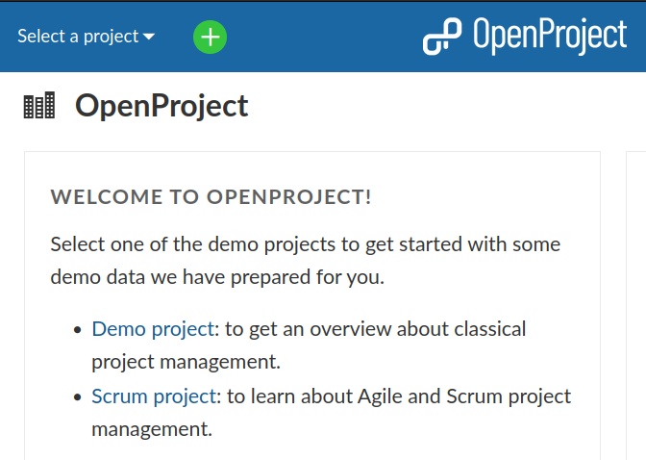
Capitolul 2: Managementul proiectelor cu OpenProject
Pentru a începe să lucrați cu OpenProject, există câțiva pași simpli de urmat:
Creați un cont și conectați-vă;
Creați un nou proiect;
Invitați membri ai echipei să colaboreze;
Creați pachete de lucru;
Stabiliți un plan de proiect.
Sursa: https://www.openproject.org/docs/getting-started/openproject-introduction/

Slide 21
Capitolul 2: Managementul proiectelor cu OpenProject
Ciclul de viață al managementului de proiect
Faza proiectului | Documentare
Conceptul proiectului și inițierea | Adunați idei și specificați scopul proiectului: stabiliți un proiect, documentați ideile inițiale, descrieți proiectul, invitați membri.
Definirea proiectului și planificare | Creați un rezumat al proiectului cu informații detaliate, setați un plan al proiectului, creați o foaie de parcurs.
Sursa:: https://www.openproject.org/docs/getting-started/openproject-introduction/

Slide 22
Capitolul 2: Managementul proiectelor cu OpenProject
Ciclul de viață al managementului de proiect
Faza proiectului | Documentare
Lansarea proiectului sau execuție | Gestionați toate activitățile proiectului, cum ar fi sarcini, livrabile, riscuri, caracteristici, bug-uri, solicitări de modificare. Folosiți instrumente agile cu echipele dvs., documentați întâlnirile, împărtășiți noutățile.
Performanța și controlul proiectului | Creați și gestionați bugetul proiectului, urmăriți și evaluați timpul de implementare și costurile. Faceți raporturi personalizate pentru o perspectivă precisă și actuală asupra performanței proiectului și a resurselor alocate.
Sursa: https://www.openproject.org/docs/getting-started/openproject-introduction/

Slide 23
Capitolul 2: Managementul proiectelor cu OpenProject
Ciclul de viață al managementului de proiect
Faza proiectului | Documentare
Finalizarea proiectului | Documentați realizările proiectului, lecțiile învățate, cele mai bune practici și rezumați principalele rezultate ale proiectului. Arhivați proiecte pentru referințe ulterioare și lecții învățate.
Sursa: https://www.openproject.org/docs/getting-started/openproject-introduction/

Slide 24
Capitolul 2: Managementul proiectelor cu OpenProject
Conceptul și inițierea proiectului
OpenProject susține setarea și configurarea inițială a unei structuri de proiect.
Caracteristici | Documentare
Crearea unui nou proiect | Creați și configurați un nou proiect în OpenProject
Setarea unei structuri a proiectului | Creați o ierarhie de proiect pentru a vă structura munca în OpenProject
Sursa: https://www.openproject.org/docs/getting-started/openproject-introduction/

Slide 25
Capitolul 2: Managementul proiectelor cu OpenProject
Conceptul și inițierea proiectului
OpenProject susține setarea și configurarea inițială a unei structuri de proiect.
Caracteristici | Documentare
Setările proiectului | Creați primele idei, sarcini, repere brute.
Adăugarea membrilor | Invitați-vă echipa să colaboreze în OpenProject.
Sursa: https://www.openproject.org/docs/getting-started/openproject-introduction/

Slide 26
Capitolul 2: Managementul proiectelor cu OpenProject
Definirea și planificarea proiectului
Creați o prezentare generală a proiectului cu informații mai detaliate, configurați-vă planul de proiect, structurați-vă sarcinile, creați o foaie de parcurs.
Caracteristici | Documentare
Prezentare generală a proiectelor globale | Creați o prezentare generală a proiectului cu informații importante despre proiect.
Structurarea muncii | Creați pachete de lucru și structurați-vă sarcinile.
Planificarea foii de parcurs | Creați o foaie de parcurs pentru proiectul dvs.
Sursa: https://www.openproject.org/docs/getting-started/openproject-introduction/

Slide 27
Capitolul 2: Managementul proiectelor cu OpenProject
Lansarea sau executarea proiectului
Gestionați toate activitățile proiectului, cum ar fi sarcini, livrabile, riscuri, caracteristici, erori, solicitări de modificare în pachetele de lucru. Utilizați instrumente agile cu echipele dvs., documentați întâlnirile, distribuiți noutăți etc.
Caracteristici | Documentare
Pachete de lucru | Creați și gestionați toate livrabilele proiectului, sarcinile, caracteristicile, riscurile și multe altele.
Panouri | Gestionați-vă munca cu o abordare de tip Agile prin vizualizarea panourilor flexibile.
Sursa: https://www.openproject.org/docs/getting-started/openproject-introduction/

Slide 28
Capitolul 2: Managementul proiectelor cu OpenProject
Lansarea sau executarea proiectului
Gestionați toate activitățile proiectului, cum ar fi sarcini, livrabile, riscuri, caracteristici, erori, solicitări de modificare în pachetele de lucru. Utilizați instrumente agile cu echipele dvs., documentați întâlnirile, distribuiți noutăți etc.
Caracteristici | Documentare
Întâlniri | Planificați și documentați întâlnirile de proiect și partajați procesele verbale cu toată echipa.
Noutăți | Distribuiți noutățile despre proiect cu echipa dvs.
Sursa: https://www.openproject.org/docs/getting-started/openproject-introduction/

Slide 29
Capitolul 2: Managementul proiectelor cu OpenProject
Lansarea sau executarea proiectului
Gestionați toate activitățile proiectului, cum ar fi sarcini, livrabile, riscuri, caracteristici, erori, solicitări de modificare în pachetele de lucru. Utilizați instrumente agile cu echipele dvs., documentați întâlnirile, distribuiți noutăți etc.
Caracteristici | Documentare
Wiki | Documentați toate informațiile importante despre proiect și mențineți-vă echipa la curent cu acestea.
Sursa: https://www.openproject.org/docs/getting-started/openproject-introduction/

Slide 30
Capitolul 2: Managementul proiectelor cu OpenProject
Performanța și controlul proiectului
Creați și gestionați bugetele proiectelor, urmăriți și evaluați timpul de implementare și costurile. Scoateți rapoarte personalizate pentru o perspectivă precisă și actuală asupra performanței proiectului și a resurselor alocate.
Caracteristici | Documentare
Dashboard | Vizualizați-vă progresul în cadrul unui proiect sau al unui proiect global.
Bugete | Creați și gestionați bugetele în proiectul dvs.
Sursa: https://www.openproject.org/docs/getting-started/openproject-introduction/

Slide 31
Capitolul 2: Managementul proiectelor cu OpenProject
Performanța și controlul proiectului
Creați și gestionați bugetele proiectelor, urmăriți și evaluați timpul de implementare și costurile. Generați rapoarte personalizate pentru o perspectivă precisă și actuală asupra performanței proiectului și a resurselor alocate.
Caracteristici | Documentare
Urmărirea timpului | Urmăriți timpul de implementare pentru orice sarcină din cadrul proiectului dvs.
Urmărirea costurilor unitare | Urmăriți costurile unitare pentru proiectul dvs.
Raportarea timpului și costurilor | Generați rapoarte detaliate și precise despre timpul și costurile curente efectuate în cadrul proiectului dvs.
Source: https://www.openproject.org/docs/getting-started/openproject-introduction/

Slide 32
Capitolul 2: Managementul proiectelor cu OpenProject
Finalizarea proiectului
Documentați realizările proiectului, lecțiile învățate, cele mai bune practici și rezumați cu ușurință principalele rezultate ale unui proiect. Arhivați proiecte pentru referințe ulterioare și lecții învățate.
Caracteristici | Documentare
Wiki | Documentați toate informațiile relevante despre proiect, lecțiile învățate, cele mai bune practici, rezultatele și multe altele.
Arhiva proiectului | Arhivați proiectul pentru referințe și documentații suplimentare.
Sursa: https://www.openproject.org/docs/getting-started/openproject-introduction/

Slide 33
Capitolul 2: Managementul proiectelor cu OpenProject
OpenProject poate fi utilizat în trei ediții diferite, fie în locație, fie sub formă de software-ca-serviciu.
Sursa: https://www.openproject.org/docs/getting-started/openproject-introduction/

Slide 34
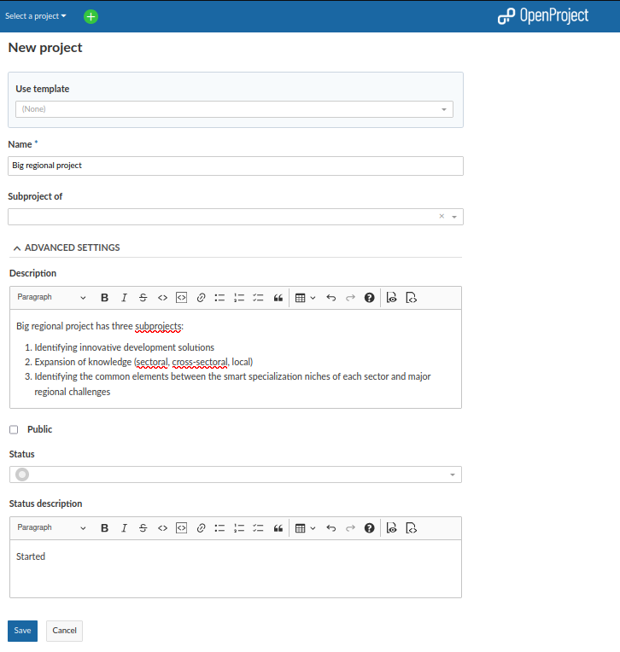
Capitolul 3: Managementul practic al proiectelor cu OpenProject
Crearea unui nou proiect: Proiectul regional major va avea trei subproiecte.

Slide 35
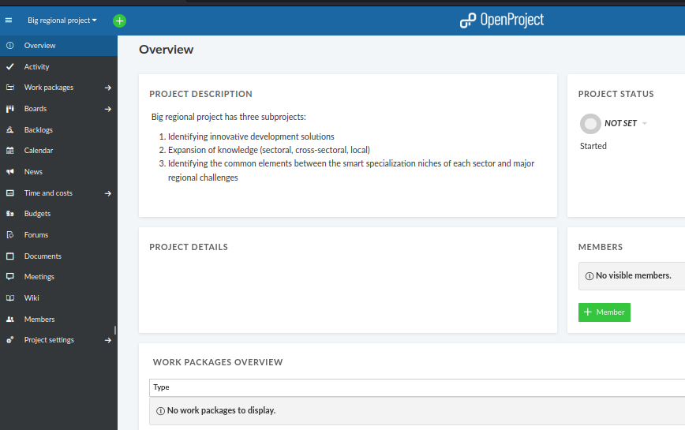
Capitolul 3: Managementul practic al proiectelor cu OpenProject
Crearea unui nou
proiect:

Slide 36
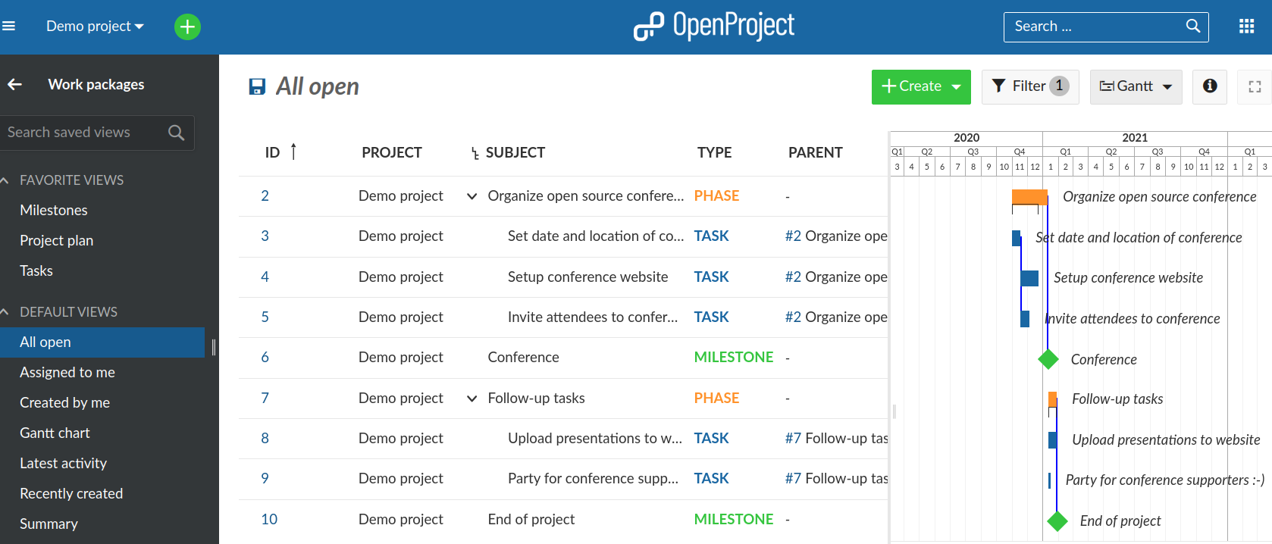
Capitolul 3: Managementul practic al proiectelor cu OpenProject
WBS - exemplificare

Slide 37
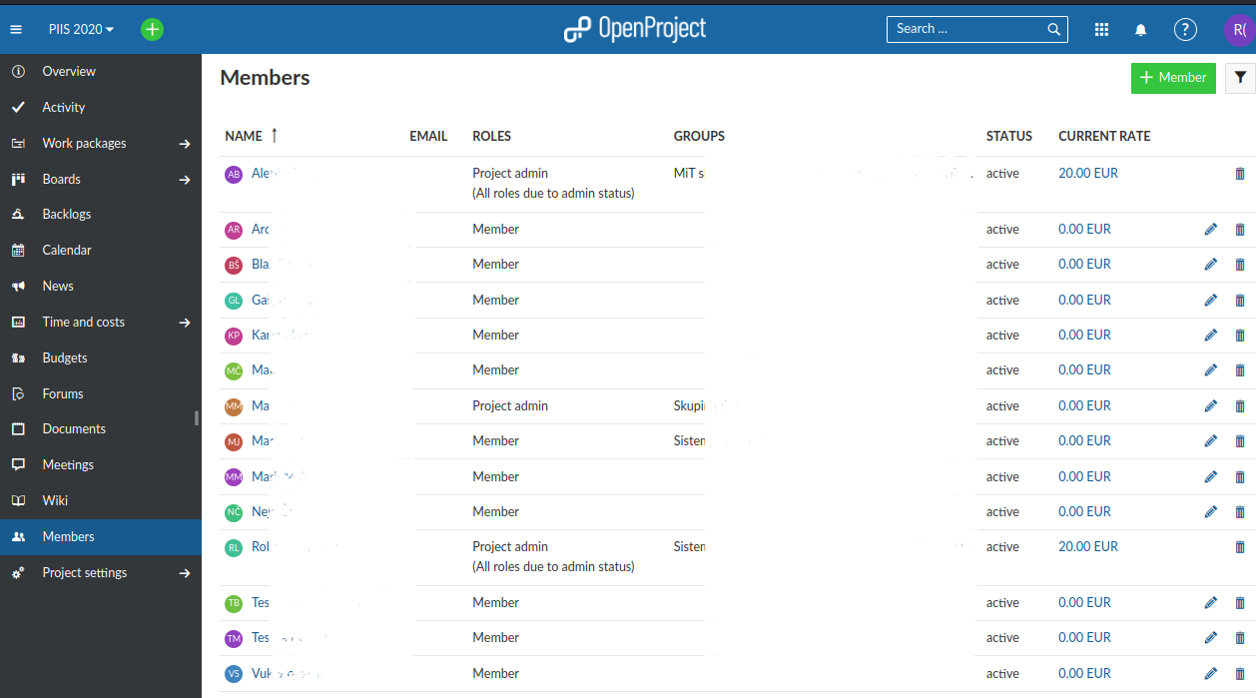
Capitolul 3: Managementul practic al proiectelor cu OpenProject
Membrii proiectului - exemplificare

Slide 38
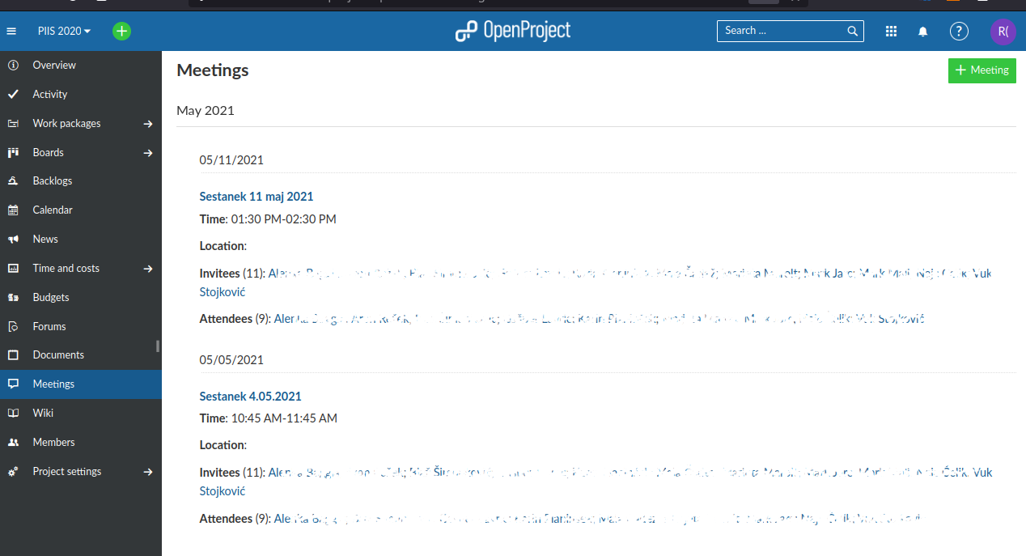
Capitolul 3: Managementul practic al proiectelor cu OpenProject
Setarea întâlnirilor și invitarea membrilor - exemplificare

Slide 39
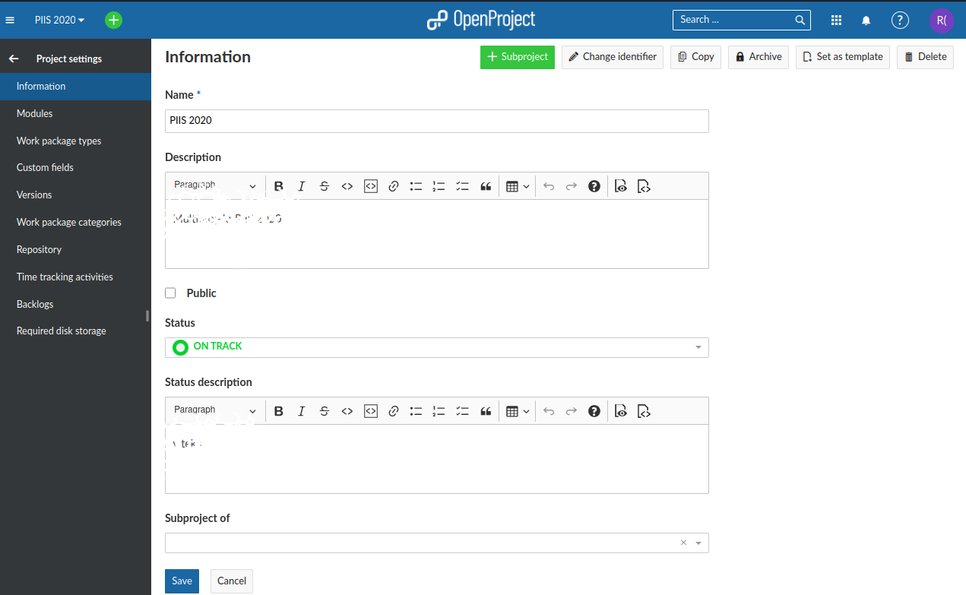
Capitolul 3: Managementul practic al proiectelor cu OpenProject
Setările proiectului - exemplificare

Slide 40
Referințe
OpenProject, https://www.openproject.org

Slide 41
Vă mulțumim!
@Regio.Digi.Hub

